Slide 1
Lønnsvurdering etter ulønnet permisjon
Marianne Midthus Østby
Seksjonsleder
Universitetet i Oslo

Slide 2
Utgangspunkt: HTA pkt. 2.5.5 nr. 4
Arbeidstaker som har vært i permisjon uten lønn, skal vurderes lønnsmessig av arbeidsgiver ved gjeninntreden. Dette drøftes med de tillitsvalgte.
Notes:
Før avtale AKA. Dette gjelder begge tariffavtaler – drøftingsplikten er ny.
Plikt til vurdere lønn, ikke plikt til å gi noe. Samtidig – for noen tilfeller er det sterke argumenter for å gi opprykk, særlig de som hadde permisjon på virkningstidspunkt for lokale forhandlinger (1.5) og derfor ikke får ta del i den generelle lønnsutviklingen.

Slide 3

Hvem?
100 % ulønnet permisjon
Varighet på mer enn 1 mnd
Også permisjon for å ha annen stilling ved UiO
Hva med verv ved UiO?
  Her vil det i mange tilfeller være regulert andre mekanismer for lønnsvurdering, f.eks. for valgte ledere (2.5.3 nr. 2) og frikjøpte tillitsvalgte
Notes:
Det du får i lokale forhandlinger følger stillingen. Hvis du går tilbake – taper da lønn.

Slide 4

Hvorfor?
Generell lønnsutvikling for alle
  Ivareta ansatte som ikke omfattes av lokale forhandlinger
  100 % permisjon uten lønn i mer enn en måned på virkningstidspunktet for forhandlinger
Reell lønnsvurdering etter langvarig permisjon/kompetanse-heving
  Lønnsutvikling over tid
  Individuelle forhold (erfaring, utdanning)
Notes:
Ikke miste generell lønnsutvikling fordi du er i ulønnet permisjon.
Ansatte med delvis permisjon? Omfattes av vanlige forhandlinger (2.5.1, 2.5.3)

Slide 5

Når?
Ved gjeninntredelse etter 100 % ulønnet permisjon
Uavhengige om gjeninntrer helt eller delvis
Mens lokale forhandlinger pågår kan det være fornuftig å avvente resultatet – viktig å orientere den ansatte om prosess og vurderingstema
Dette bildet av Ukjent forfatter er lisensiert under CC BY-SA-NC
Notes:
Virkningstidspunkt fra du gjeninntrer.
Ofte fra 100 % til en deltidsprosent - vi sier at vurderingen skal gjøres ved gjeninntreden (uansett stillingsprosent) nettopp for at de skal få med seg lønnsutviklingen.

Slide 6
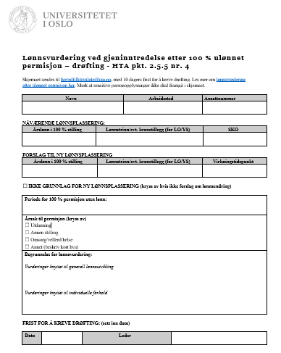
Hvordan?
Permisjon inntil ett år
  Skjema sendes til hovedtillitsvalgte@uio.no
  10 dagers frist for kreve drøfting
  Hvis krav om drøfting – innkall til møte lokalt
Permisjon ett år eller mer
  Skjema fylles ut som sendes inn til førstkommende 2.5.3-dato
  Bruker 2.5.3-dato av praktiske årsaker, gjør det ikke til en forhandling
Etter drøfting – arbeidsgiver avgjør
Se nettside med nærmere beskrivelse
Notes:
Skjema må sendes uansett om AG mener det skal gis tillegg eller ikke. Nytt for alle parter. Org må føle seg trygge på at dette blir gjort for alle.
Inntil ett år: Enhetene (fakultetene sender skjema!
Ett år eller mer: 253- rutine (men bruk dette skjemaet)
Virkningstidspunkt: dato for gjenninntredelse.
Skal også sende inn for de der konklusjonen er ikke grunnlag for ny lønnsplassering.
Har lagt vekt på å finne en løsning som er enklest mulig, som samtidig ivaretar organisasjonenes behov for å bli trygge på at vurdering og drøfting vil bli praktisert på en god måte.
Kan komme mindre presiseringer til denne på kort sikt (jf. mailen fra Mattias, om det er ment at man skal drøfte med alle organisasjonene eller den enkelte). Kommer evt. tilbake til dette.
Vi kommer til å evaluere ordningen etter en tid, da vil enhetene bli involvert for erfaringsdeling.

Slide 7
Ny hovedavtale i staten

Slide 8

Ny hovedavtale i staten
Hovedavtalen regulerer samarbeidet mellom partene i staten
Ny hovedavtale fra 1. januar 2023 til 31. desember 2025, etter enighet 19. desember
Innebærer at UiO må reforhandle sin tilpasningsavtale
Store deler uendret, f.eks. bestemmelsene om informasjon, drøfting, forhandling
Flere justeringer i paragrafer om kompetanseheving, utlysning av stilling og likestilling, inkludering og mangfold, men krever ikke umiddelbare endringer fra UiO sin side
Kan komme konkretiseringer i ny tilpasningsavtale
Notes:
Eksempel: Har kommet inn i hovedavtalen at tillitsvalgte skal orienteres om hjemmel for midlertidighet – dette har vi praktisert en stund allerede. Kan se ut som store endringer – men krever ikke nødvendigvis store endringer for oss på UiO (som gjør mye allerede).
Enhetene vil bli involvert i arbeidet med ny tilpasningsavtale (vi kan kanskje si mer om hvordan etter møte om evaluering av partssamarbeidet).

